Slide 1
«Історичне підґрунтя творчості Т.Г. Шевченка» Поема «Кавказ»
Всеукраїнський комплексний інтерактивний конкурс « Історик-Юніор-2014»
Робота учениці 11 класу
Вознесенської ЗОШ №8
м. Вознесенська, Миколаївської обл. Лугової Аліни
Керівник Сидорук Світлана Станіславівна

Slide 2
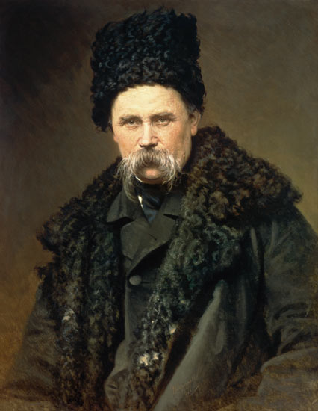
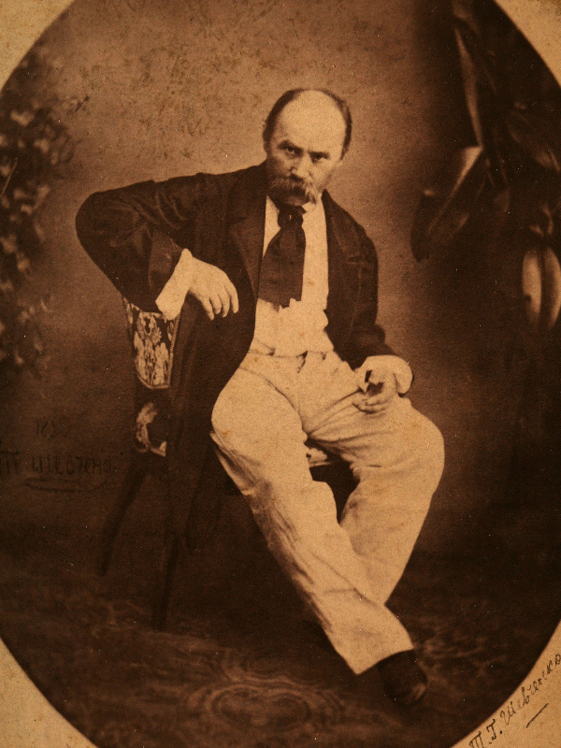
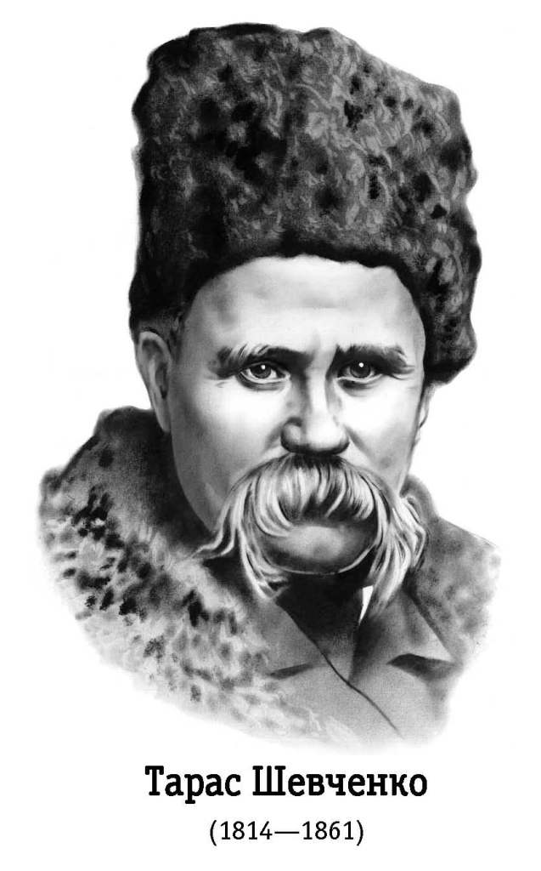
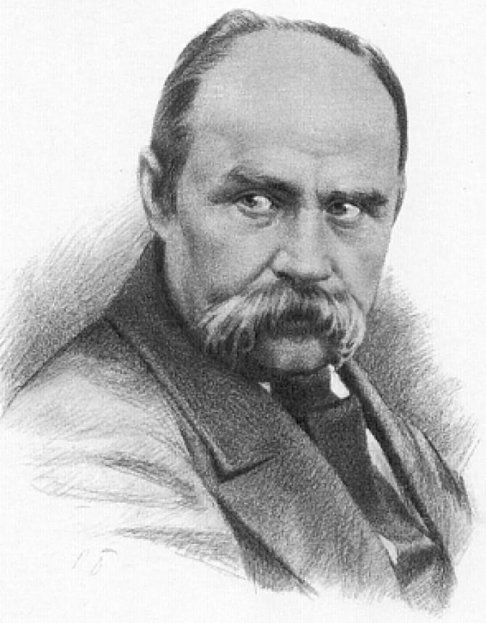
«Історичне підґрунтя творчості Т.Г. Шевченка»

Slide 3
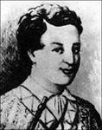
Поема «Кавказ»
Поема написана 1845 року під враженням од звістки про загибель на Кавказі поетового друга Якова де Бельмена від рук кавказців. Гнів автора у цій поемі спрямований не проти них, а проти загарбницької політики Російської імперії: Не за Україну, А за її ката довелось пролить Кров добру, не чорну.
Автор розуміє, поділяє і схвалює прагнення народів Кавказу бути вільними: Борітеся – поборете, Вам Бог помагає! За вас правда, за вас сила І воля святая!

Slide 4
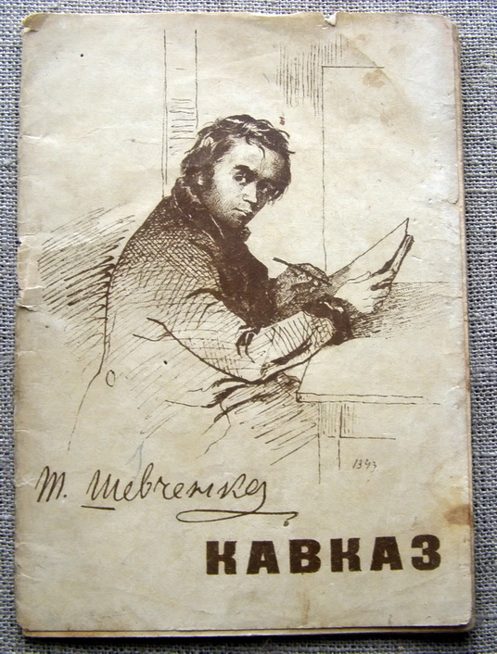
Читаючи текст твору мені у ньому було видно, що багатолітні змагання за право бути вільним викликають у Шевченка почуття поваги до незламаного народу. З їдким сарказмом звертається він до тих, хто змирився: Од молдованика до фіна На всіх язиках все мовчить, Бо благоденствує! У поемі переосмислено світовий сюжет античного міфу про титана-богоборця Прометея, якого прикуто до скелі саме в горах кавказу. Поема «Кавказ» - це сатира, спрямована проти імперії, яка прикриває християнськими та просвітницькими гаслами свої ненаситні колонізаторські інтереси: До нас в науку! Ми навчим, Почому хліб і сіль почім!
Ми християне; храми, школи, Усе добро, сам Бог у нас! Нам тільки сакля очі коле: Чого вона стоїть у вас, Не нами дана…

Slide 5
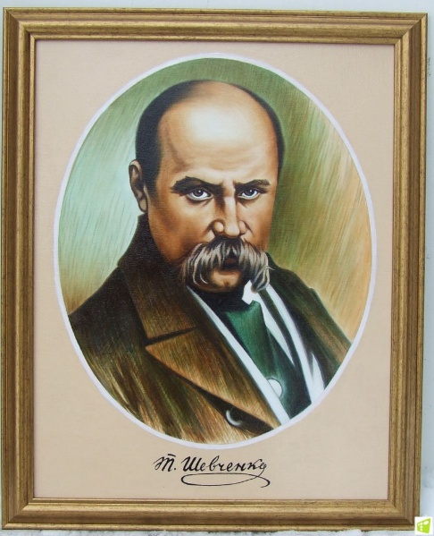
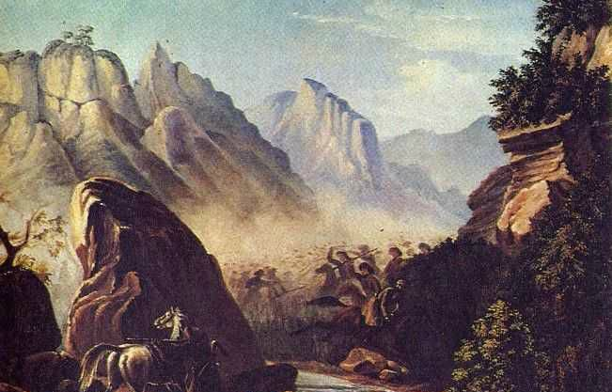
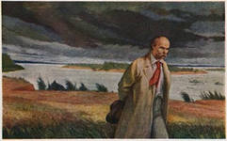
Поема «Кавказ» є свідченням геніальної прозрілості Тараса Шевченка, світло його істини сягає сучасності, майбутніх віків прийдешніх поколінь, допоки будуть існувати імперії та загарбники.

Slide 6
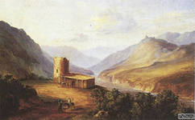
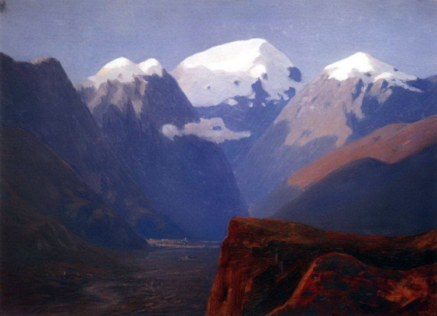
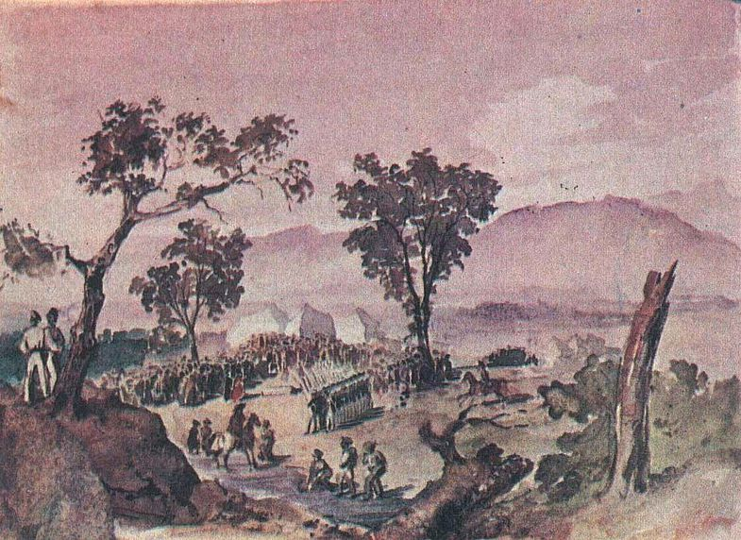
У 1840-1845 роках Російська імперія вела одну з численних колонизаторских воєн. Т. Шевченко зобразив цю війну в поемі «Кавказ». Відразу постає питання, чому поет звертається до теми війни, в якій не беруть, на щастя, участі його співвітчизники? Чим зацікавила митця саме це історична подія? Як на мене, тема війни на Кавказі зацікавила Шевченка тому, що спільне горе, як кажуть, об'єднує. Так само об'єднувала всі підкорені народи загарбницька імперська політика тодішньої Росії. Об'єднувала у неприйнятті неправди, у боротьбі проти несправедливості і несвободи. Але народ Кавказу відрізнявся від інших в першу чергу тим, що єдиний з поневолених багато років боровся. Дав про себе знати, напевно, менталітет. І це не тільки модне слово, тому що за ним народна душа і принципи життя цілих націй. Так, гірська гордість, витримка, мужність і героїзм, допомогли горянам боротися проти несправедливості, однак не врятували... У кавказькій війні загинув друг Т. Шевченка.
Монолог колонізатора в поемі «Кавказ » можна вважати вершиною саркастичної літератури , і не тільки української , але , без перебільшення , і світової. Колонізатор звертається до горцу , запевняючи його , що він матиме свій хліб , проте , не розуміючи , що гордовитому і красивому гірському народові більше потрібна духовність і воля , ніж матеріальні блага. Тому що , що значить хліб , коли ти відчуваєш себе рабом , а хліб цей отримуєш з чиєїсь « хазяйської » руки , яка кидає тобі його , наче собаці ? Захопившись величчю Росії, « оратор » хвалиться християнськими чеснотами російського народу , багатством і красою престолів ( забувши чомусь про низах , які страждають в бідності ) ... Чого варто тільки «Сибір неісходимий » !

Slide 7
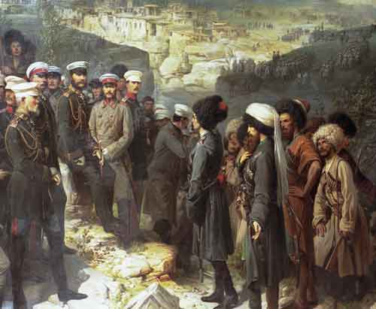
Так , « неісходимий » Сибіру побачили на власні очі багато талановитих прогресивних мислителів і людей мистецтва , яким « пощастило» народитися в поневолених народів, та ще більш « пощастило» мати гострий розум і волелюбність . Імперський колонізатор із захопленням зауважує , як на всьому просторі його неосяжної Батьківщини « на всіх язиках все мовчить » - мовчать занімілі і закуті народи , мовчать і самі росіяни з низів , бо не мають часу , як кажуть , на небо глянути за важкою роботою ... чому все мовчить? Звичайно , «тому що благоденствує ...»....

Slide 8
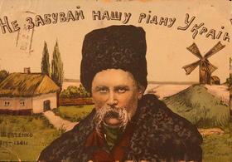
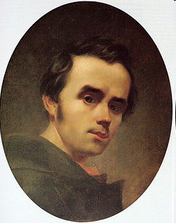
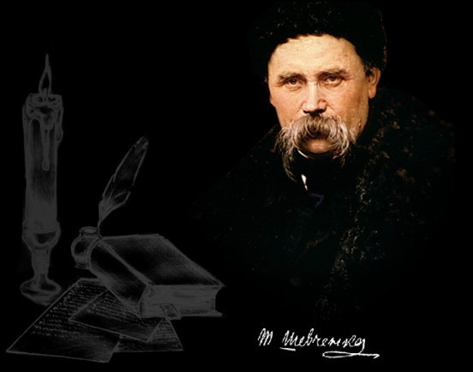
Дивно , але художник Яків де Бальмен воював на боці Російської імперії. Як сприймає Шевченко таку його позицію? По суті , це не було позицією Бальмена , тобто його особистими громадянськими і політичними поглядами. Отруєне пропагандою свідомість людини вже не здатне тверезо оцінювати ситуацію ... Тарас Шевченко доречно вводить яскравий і символічний образ Прометея. Ми знаємо , що Прометей - герой античної міфології , який приніс людям вогонь і за це був покараний : його прикували до скелі , і щодня ворон прилітав мучити і катувати його .
Кобзар переосмислює образ Прометея, вкладаючи в нього нове значення. Прометей - символ народу, а орел - царизму, народ страждає від несправедливості та знущань, проте ми знаємо, що сила духу народу може припинити страждання. Т. Шевченка висловлює думку про необхідність об'єднання народів заради отримання свободи. «Боріться - і поборете!» - Це гасло, виражений у поемі, стає крилатим висловом. Чи не є це свідченням його правдивості?

Slide 9
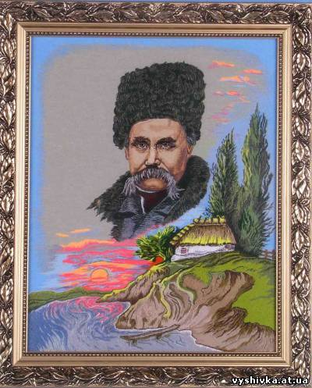
Поема «Кавказ» є справжнім шедевром, тому що вона не тільки наповнена глибоким змістом та цивільним патріотичним пафосом, а й написана в неперевершеною саркастичної манері. Цей твір є дуже відомим в Грузії, воно переведено на багато мов, високо оцінено критикою. Крім того, воно містить таку просту, але таку важливу ідею єднання заради спільного добра і заради подолання несправедливості.

Slide 10
Усім серцем поет бажав, щоб Кавказ став країною вільного життя. Все населення величезної багатонаціональної країни - «од молдованина до фінна» - знемагає і чахне під гнітом царя і відданих йому кріпосників. У поемі Шевченко підноситься на висоту інтернаціонального протесту. Тут чується вже не сум, не гіркий сміх, а жагуче обурення, гнівна іронія. За високими горами живуть простим і вільним життям кавказькі горяни. За яким правом вторгається до них царизм? Своє насильство він виправдовує вимогами культури: цим «первісним» народам царизм нібито несе «освіту». Але царська освіта - це тюрми, кріпосне право, сибірська каторга, хабарництво та сваволя чиновників.

Slide 11
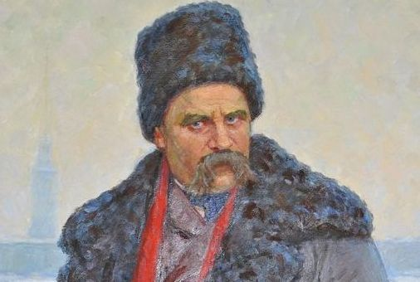
Створюючи узагальнений образ провідників царської політики, поет засуджує тих негідників, які, прикриваючись псевдогуманними фразами, несли народу горе. З їдкою іронією звучать слова про бажання гнобителів кинути кавказьким народам їхній же чурек (особливо спечений несолоний хліб у вигляді великого коржа), «як тій собаці», аби добитися того, щоб народ платив їм за сонце. Глузує поет і з офіційних царських актів. Цар Микола І в 1842 р. підписав указ «О предании суду и наказаний российских подданьїх, которьіе будут изобличеньї в каком-либо участии в торговле неграми». Торгувати неграми не можна (в цьому найбільше проявили себе іспанські работорговці - гішпани), а своїми кріпаками, виходить, можна. З цього приводу поет пише:
…Продаєм
Або у карти програєм
Людей… не негрів… а таких
Таких хрещених… по простих.
Ми не гішпани; крий нас, боже,
Щоб крадене перекупать…

Slide 12
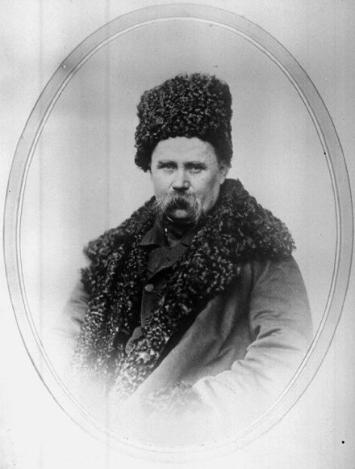
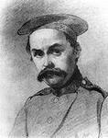
Гіркі слова, а смисл в тому, що годі дрімати, годі підкорятися і мовчати; треба всім народам об’єднатися і повстати проти гніту самодержавства. Тепер щодо вступу. В ньому ви можете стисло охарактеризувати ситуацію, яка склалася в царській Росії. Але дуже стисло. Розкривати, розширювати її ми будемо в основній частині. Також тут можна згадати і Прометея, але теж в кількох словах. А якщо ви ще трохи «докладете» своїх почуттів, то в нас вийде чудовий вступ. В основній частині треба розповісти все те, що ви читали вище. Згадайте про знущання, про царський та панський гніт. Але наголосіть на тому, що в серцях людей живе Прометеївський вогонь, і він підіймає людей на боротьбу за волю. Не забувайте цитувати, але не все підряд, а найголовніші думки.

Slide 13
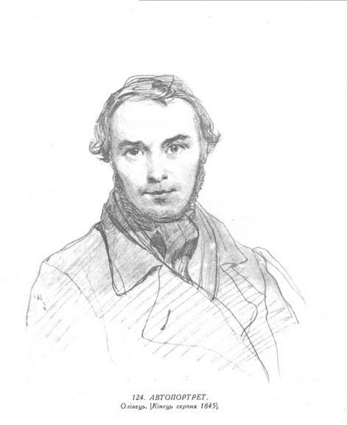
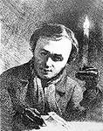
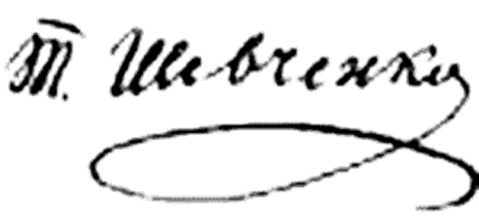
Висновок
На мою думку поема «Кавказ» Т. Г. Шевченка стала справжнім вираженням ідеї боротьби українського та й будь-якого народу за своє визволення. Ставши на захист народів Кавказу, які обороняли свою волю від зазіхань російського самодержавства, поет настільки усвідомлював природу імперського загарбництва, настільки точно охарактеризував його підлу і підступну ідеологію, що його поема набула справді загальнолюдського звучання.

